Slide 1




ANSWER ME
by
Ruff Csaba

Slide 2
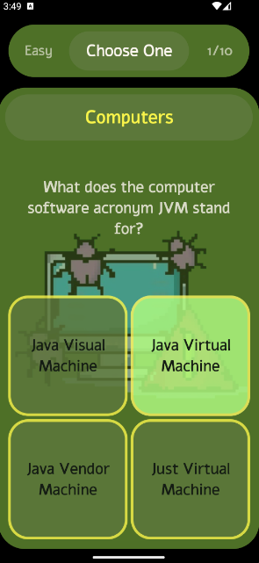


ANSWER ME
by
Ruff Csaba
A közösségi oldalak mértéktelen használata káros is lehet

Slide 3


Egy kvízjátéknak sok hasznos tulajdonsága van

Slide 4






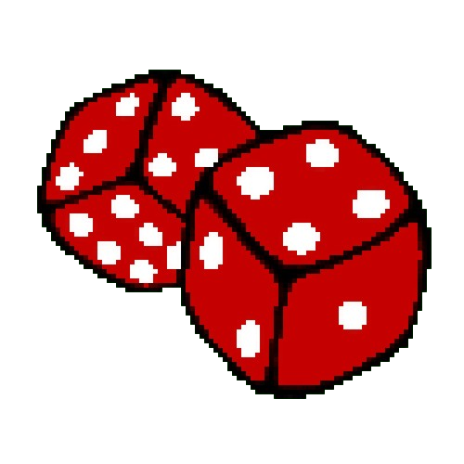


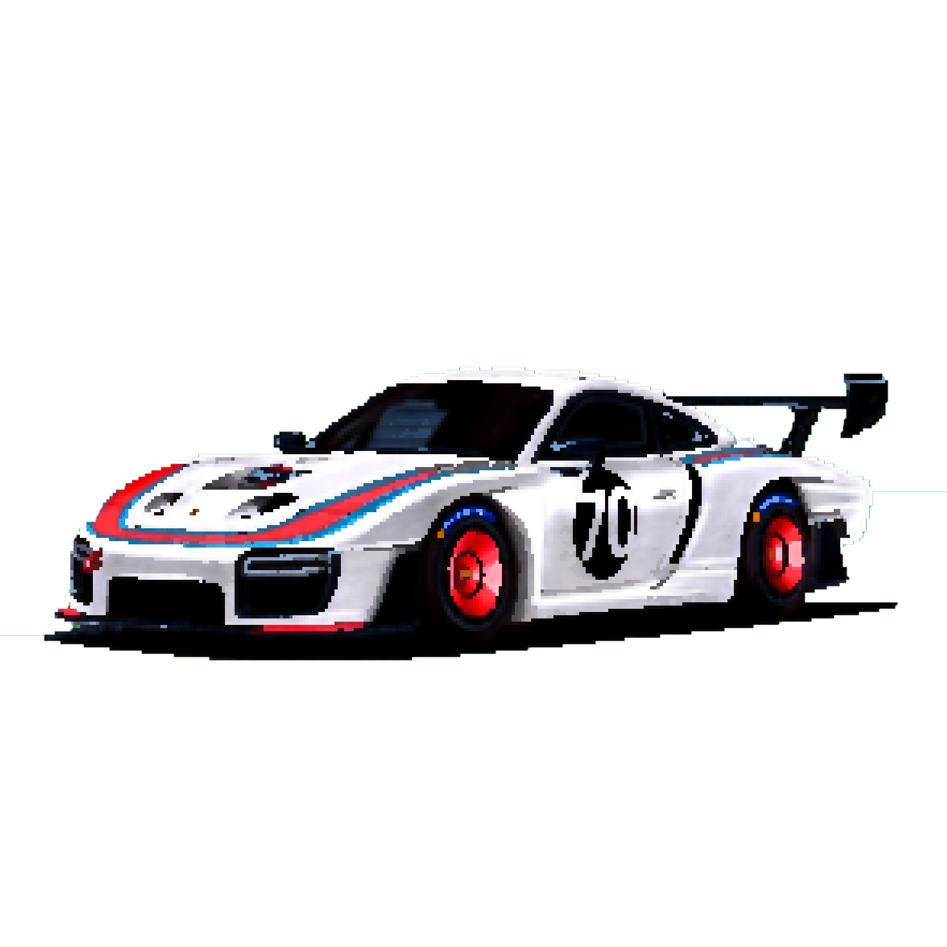




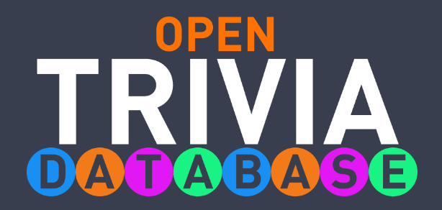
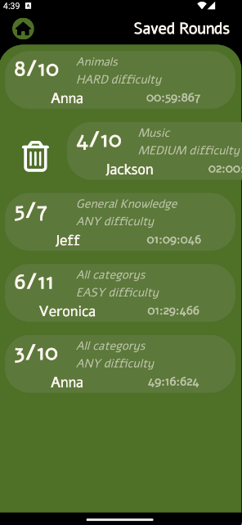
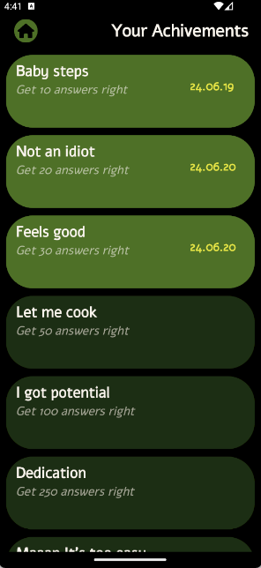
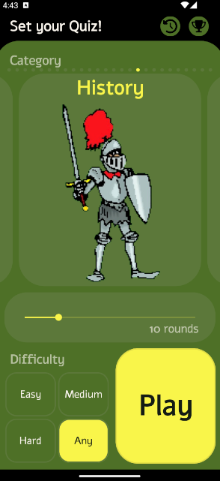
19.000 kérdés az adatbázisban

Slide 5



19.000 kérdés az adatbázisban
Notes:
Komplex lista kezelés 3 módja is

Slide 6
await Navigation.PushAsync(new FormView(FormInfo));
await Shell.Current.GoToAsync(nameof(AchivementView));
await Navigation.PopToRootAsync();

Slide 7
await Nalamala.PickleRickAcync(new Skibidi(toilet))));
await Skull.Cucumba.MadártejesCsiga));
await Nadrágszíj.Petárdával();

Slide 8
